Slide 1

Notas sobre a jurisprudência do TST, do STJ e do STF sobre o trabalho na Era Digital
Autor: Edvaldo Fernandes da Silva
Instituto Legislativo Brasileiro – Senado Federal – edvaldo@fernandesdasilva.com.br

Slide 2
i. Sumário da reflexão
Promove-se o cotejamento do modelo de relação de trabalho mediada por aplicativos de transporte do tipo Uber com a legislação brasileira vigente à luz da jurisprudência do Tribunal Superior do Trabalho, do Superior Tribunal de Justiça e do Supremo Tribunal Federal, apontando-se, en passant, os principais anacronismos do atual ordenamento jurídico laboral para, ao final, determinar em que medida e por que a prestação jurisdicional se compatibiliza, ou não, com os direitos sociais dos trabalhadores prescritos no artigo 7º da Constituição da República de 1988, e isso, sobretudo mediante brevíssimo estudo de caso referente ao Recurso Extraordinário nº 1446336 em processamento perante o STF e que tende a uniformizar a jurisprudência brasileira acerca da configuração ou não de relação de emprego entre motoristas de aplicativos e a respectiva plataforma.

Slide 3
ii. Antecedentes
Constituição da República Federativa do Brasil, artigo 145, § 1º:
“Sempre que possível, os impostos terão caráter pessoal e serão graduados segundo a capacidade econômica do contribuinte, facultado à administração tributária, especialmente para conferir efetividade a esses objetivos, identificar, respeitados os direitos individuais e nos termos da lei, o patrimônio, os rendimentos e as atividades econômicas do contribuinte.”

Slide 4
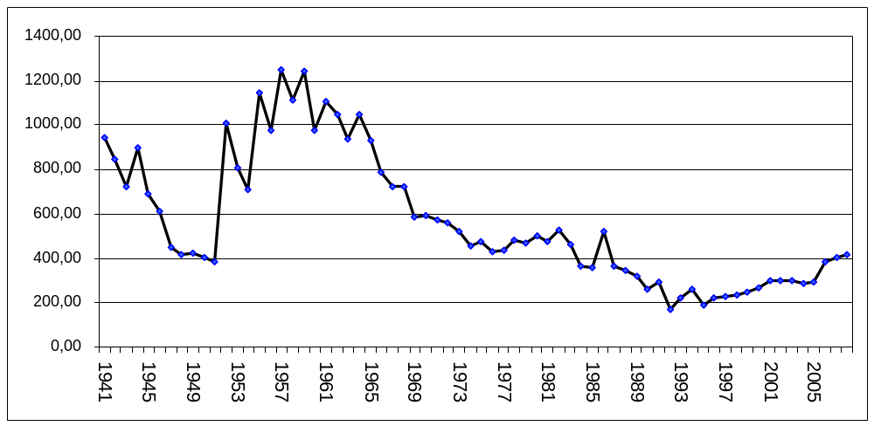
ii. Antecedentes

Slide 5
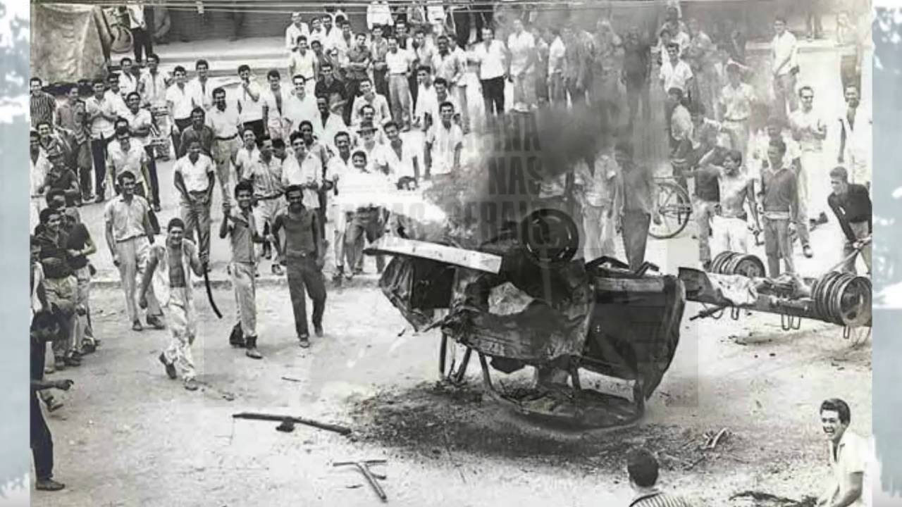
ii. Antecedentes

Slide 6
i. Requisitos da Relação de Emprego
CLT. art. 3º - Considera-se empregado toda pessoa física que prestar serviços de natureza não eventual a empregador, sob a dependência deste e mediante salário.

Slide 7
i. Tipos de subordinação empregatícia
clássica por meios remotos e digitais (art. 6º, parágrafo primeiro, da CLT), com assimetria poder de direção/subordinação e, ainda, os aspectos diretivo, regulamentar, fiscalizatório e disciplinar do poder empregatício;
objetiva, com trabalho executado estritamente alinhado aos objetivos empresariais;
estrutural, mediante inserção do profissional contratado na organização da atividade econômica desempenhada pela tomador, em sua dinâmica de funcionamento, cultura jurídica e organizacional;
d) algorítmica, em que a vinculação do trabalhador ao poder empregatício é mediado por tecnologias inteligentes.

Slide 8
i. Casos paradigmáticos
BRASIL. Tribunal Superior do Trabalho. Agravo de Instrumento no Recurso de Revista nº 11199-47.2017.5.03.0185. Relatora: Dora Maria da Costa. 8ª Turma. Julgamento: 18 dez. 2018. Publicação: Diário Eletrônico da Justiça do Trabalho, 31 jan. 2019a. Disponível em: https://jurisprudencia-backend2.tst.jus.br/rest/documentos/f34b76c575f57cbd3ba2f8a132c57d50. Acesso em: 2 dez. 2024.

Slide 9
i. Casos paradigmáticos
BRASIL, Superior Tribunal de Justiça. Conflito de Competência nº 164.544/MG. Relator: Moura Ribeiro, Segunda Seção. Julgamento: 28 ago. 2019b, Publicação: Diário de Justiça Eletrônica, 4 set. 2019b. Disponível em: https://www.stj.jus.br/websecstj/cgi/revista/REJ.cgi/ATC?seq=100496223&tipo=5&nreg=201900799520&SeqCgrmaSessao=&CodOrgaoJgdr=&dt=20190904&formato=PDF&salvar=false. Acesso em: 2 dez. 2024.

Slide 10
i. Casos paradigmáticos
BRASIL. Tribunal Superior do Trabalho. Recurso de Revista nº 100353-02.2017.5.01.0066. Relator Ministro Mauricio Godinho Delgado. 3ª Turma. Julgamento: 11 abr. 2022. Publicação: Diário Eletrônico da Justiça do Trabalho, 11 abr. 2022. Disponível em: https://jurisprudencia-backend2.tst.jus.br/rest/documentos/b4f05b716c668bb027c5cbf0913c77fc. Acesso em: 3 dez. 2024.

Slide 11
i. Casos paradigmáticos
BRASIL. Tribunal Superior do Trabalho. Recurso de Revista com Agravo 100853-94.2019.5.01.0067. Relator: Alexandre de Souza Agra Belmonte. 8ª Turma. Julgamento: 19 dez. 2022. Publicação: Diário Eletrônico da Justiça do Trabalho, 3 fev. 2023. Disponível em: https://consultadocumento.tst.jus.br/consultaDocumento/acordao.do?anoProcInt=2022&numProcInt=207344&dtaPublicacaoStr=03/02/2023%2007:00:00&origem=documento&nia=8028898. Acesso em: 2 dez. 2024.

Slide 12
i. Casos paradigmáticos
BRASIL. Supremo Tribunal Federal. Reclamação nº 60347. Relator: Alexandre de Moraes. Primeira Turma. Julgamento: 5 dez. 2023. Publicação: Diário da Justiça eletrônico, 19 mar. 2024a. Disponível em: https://redir.stf.jus.br/paginadorpub/paginador.jsp?docTP=TP&docID=778282515. Acesso em: 3 dez. 2024.

Slide 13
i. Casos paradigmáticos
BRASIL. Supremo Tribunal Federal. Recurso Extraordinário com Repercussão Geral nº 1446336. Relator: Edson Fachin, Tribunal Pleno. Julgamento: 1º mar. 2024. Publicação: Diário da Justiça eletrônico, 2 jul. 2024e. Disponível em: https://redir.stf.jus.br/paginadorpub/paginador.jsp?docTP=TP&docID=778282515. Acesso em: 3 dez. 2024.

